Slide 1
XGBoost
郑莹倩
Notes:
集成学习boosting 算法

Slide 2
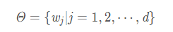
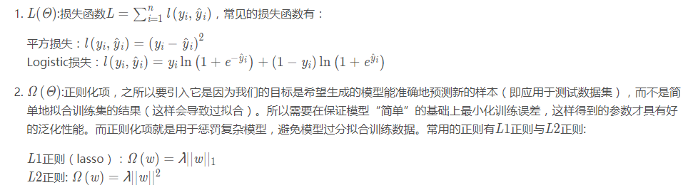
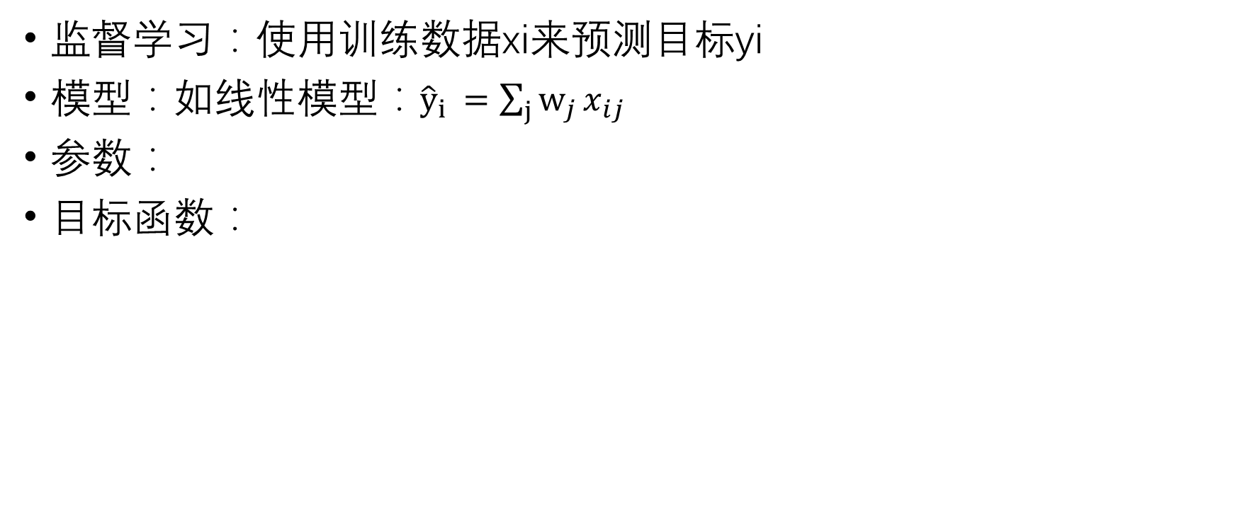
问题定义
监督学习：使用训练数据xi来预测目标yi
模型：如线性模型：${\hat{y}}_{i }=\sum_{j}{w_{j}}x_{ij}$
参数：
目标函数：
Obj(Θ)=L(Θ)+Ω(Θ)
Notes:
Bias-variance tradeoff（偏差-方差权衡），比较感性的理解，Bias可以理解为假设我们有无限多数据的时候，可以训练出最好的模型所拿到的误差。而Variance是因为我们只有有限数据，其中随机性带来的误差。目标中误差函数鼓励我们的模型尽量去拟合训练数据，这样相对来说最后的模型会有比较少的Bias。而正则化项则鼓励更加简单的模型。因为当模型简单之后，有限数据拟合出来结果的随机性比较小，不容易过拟合，使得最后模型的预测更加稳定
————————————————
版权声明：本文为CSDN博主「anshuai_aw1」的原创文章，遵循 CC 4.0 BY-SA 版权协议，转载请附上原文出处链接及本声明。
原文链接：https://blog.csdn.net/anshuai_aw1/article/details/82970489

Slide 3
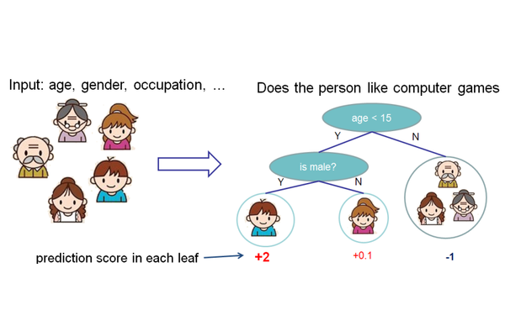
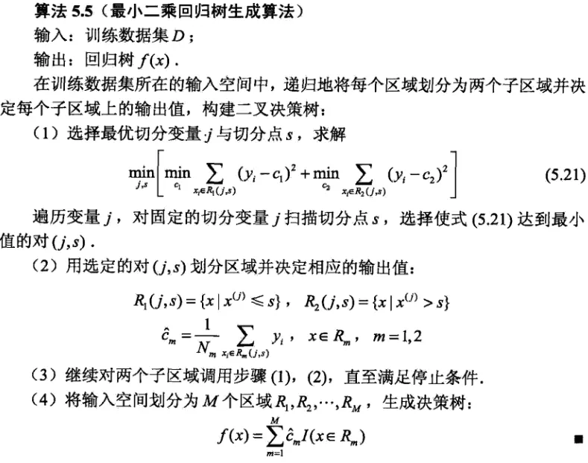
Boosted tree
基学习器：CART回归树

Slide 4
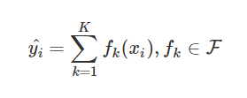
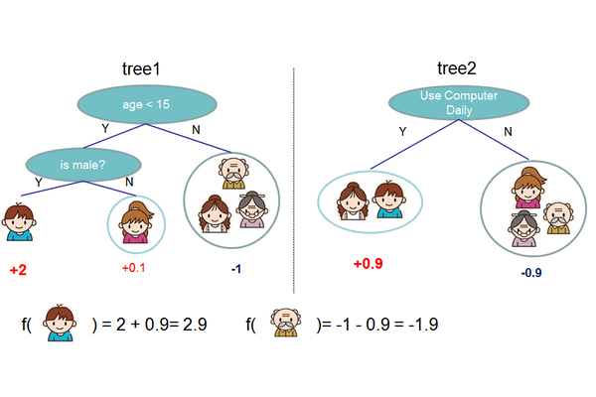
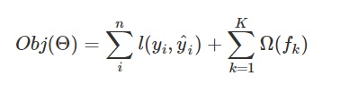
Boosted tree
Tree Ensemble
模型：
目标函数：
K为树的棵数，f是在函数空间F里的函数，F对应所有CART树。

Slide 5
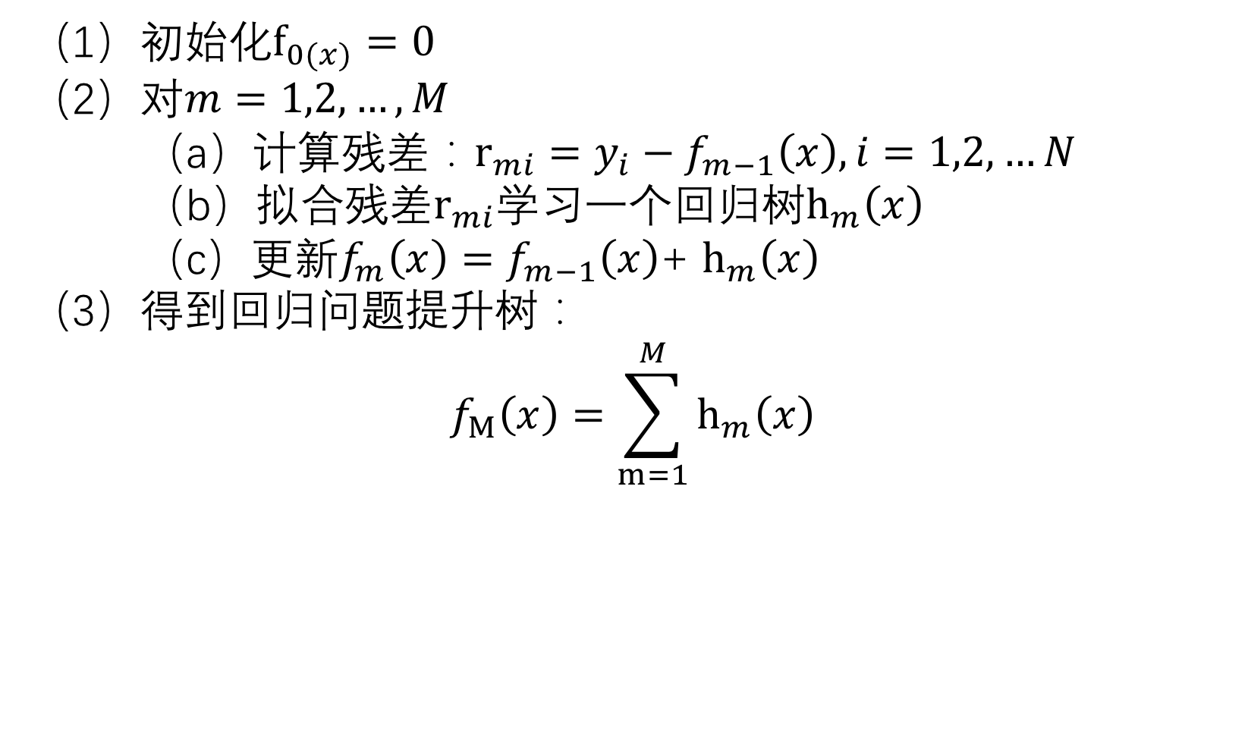
提升树算法
（1）初始化$f_{0(x)}=0$
（2）对$m=1,2,…,M$
（a）计算残差：$r_{mi}=y_{i}−f_{m−1}\left(x\right),i=1,2,…N$
（b）拟合残差$r_{mi}$学习一个回归树$h_{m}\left(x\right)$
（c）更新$f_{m}\left(x\right)=$ $f_{m−1}\left(x\right)$+ $h_{m}\left(x\right)$
（3）得到回归问题提升树：
$$f_{M}\left(x\right)=\sum_{m=1}^{M}{h_{m}\left(x\right)}$$

Slide 6
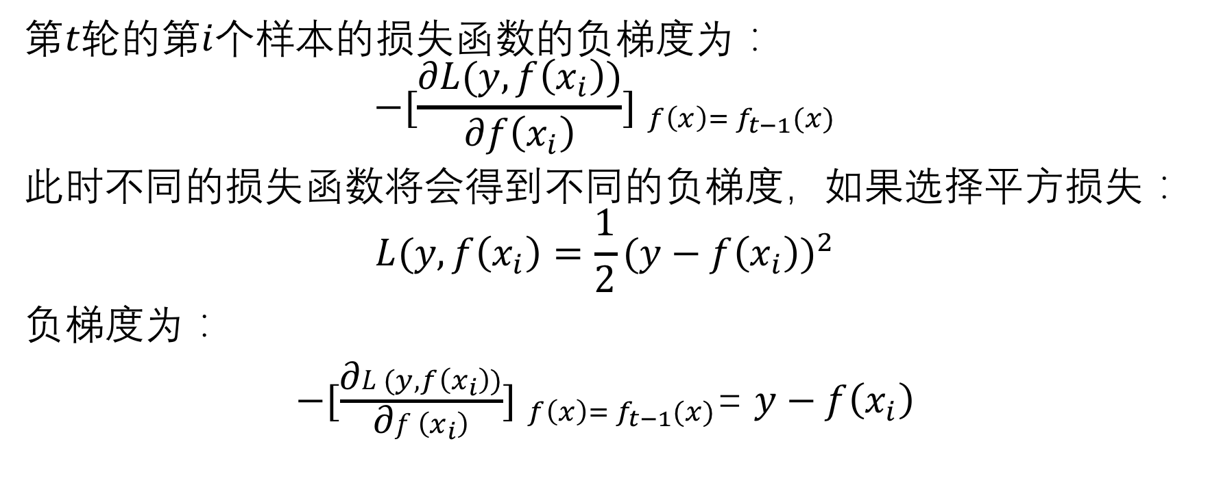
梯度提升方法
第$t$轮的第$i$个样本的损失函数的负梯度为：
$${−[\frac{\text{∂}L(y,f\left(x_{i}\right))}{\text{∂}f\left(x_{i}\right)}] }_{f\left(x\right)= f_{t−1}(x)}$$
此时不同的损失函数将会得到不同的负梯度，如果选择平方损失：
$$L(y,f\left(x_{i}\right)={\frac{1}{2}(y−f\left(x_{i}\right))}^{2}$$
负梯度为：
${−[\frac{\text{∂}L(y,f\left(x_{i}\right))}{\text{∂}f\left(x_{i}\right)}] }_{f\left(x\right)= f_{t−1}(x)}$= $y−f\left(x_{i}\right)$
残差

Slide 7
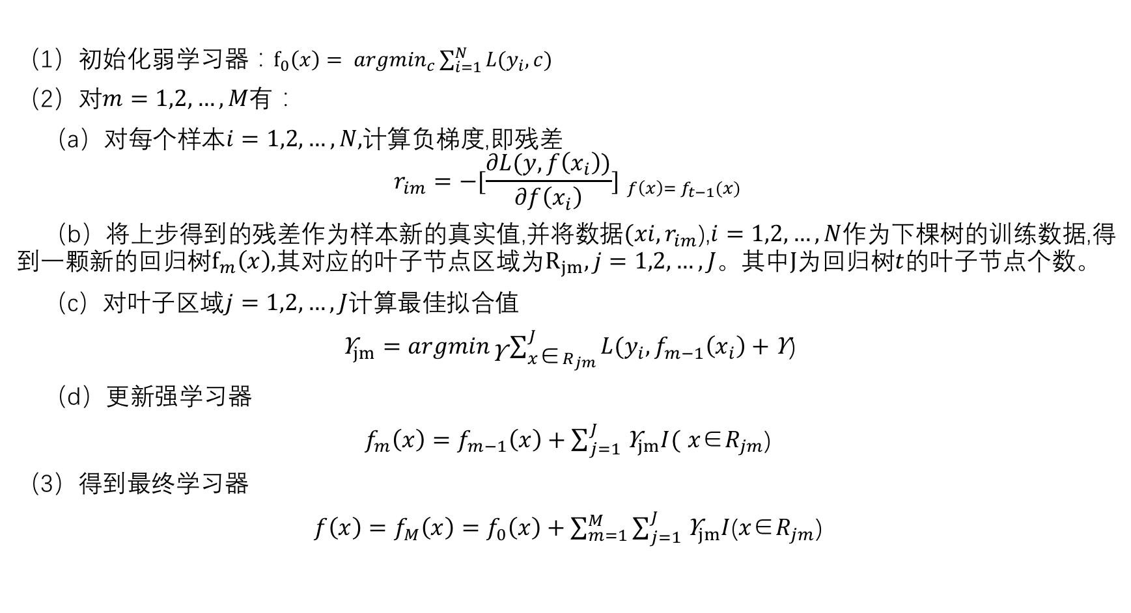
GBDT
（1）初始化弱学习器：$f_{0}\left(x\right)= {argmin}_{c}\sum_{i=1}^{N}{L(y_{i},c)}$
（2）对$m=1,2,…,M有：$
（a）对每个样本$i=1,2,…,N,$计算负梯度,即残差
$${r_{im}=−[\frac{\text{∂}L(y,f\left(x_{i}\right))}{\text{∂}f\left(x_{i}\right)}] }_{f\left(x\right)= f_{t−1}(x)}$$
（b）将上步得到的残差作为样本新的真实值,并将数据$(xi,r_{im}$),$i=1,2,…,N$作为下棵树的训练数据,得到一颗新的回归树$f_{m}\left(x\right),$其对应的叶子节点区域为$R_{jm},j=1,2,…,J。其中J为回归树t$的叶子节点个数。
（c）对叶子区域$j=1,2,…,J$计算最佳拟合值
${\text{Υ}}_{jm}={argmin}_{\text{Υ}}\sum_{x\text{∈}R_{jm}}^{J}{L(y_{i},f_{m−1}\left(x_{i}\right)+}\text{Υ}$)
（d）更新强学习器
$f_{m}\left(x\right)=f_{m−1}\left(x\right)+\sum_{j=1}^{J}{{\text{Υ}}_{jm}I(}$ $x\text{∈}R_{jm}$)
（3）得到最终学习器
$f\left(x\right)=f_{M}\left(x\right)=$ $f_{0}\left(x\right)+\sum_{m=1}^{M}{\sum_{j=1}^{J}{{\text{Υ}}_{jm}I}}$($x\text{∈}R_{jm}$)

Slide 8
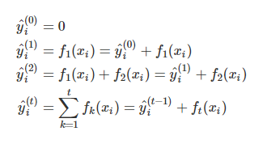
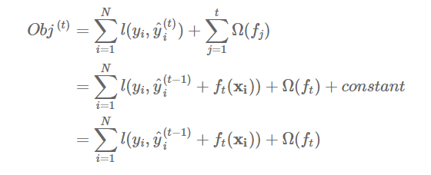
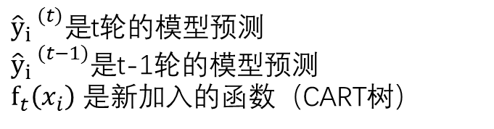
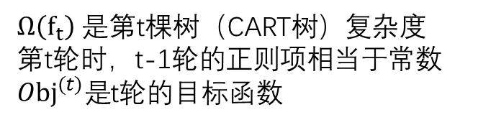
模型学习
Additive Training：
目标函数改写：
${{\hat{y}}_{i }}^{(t)}是$t轮的模型预测
${{\hat{y}}_{i }}^{(t−1)}是$t-1轮的模型预测
$f_{t}\left(x_{i}\right)$ 是新加入的函数（CART树）
$Ω\left(f_{t}\right)$ 是第t棵树（CART树）复杂度
第t轮时，t-1轮的正则项相当于常数
${Obj}^{(t)}是$t轮的目标函数

Slide 9
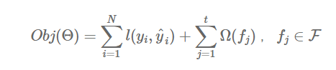
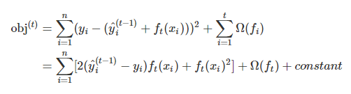
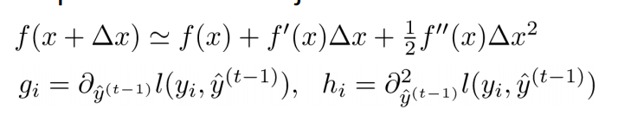
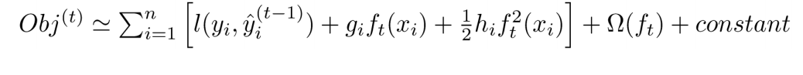
模型学习
GBDT-平方损失：
XGBoost泰勒展开：
gi表示一阶导
hi表示二阶导

Slide 10
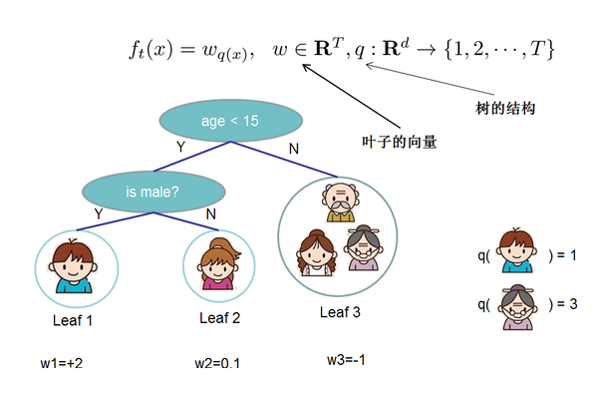
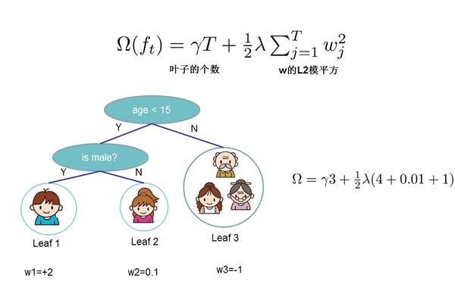
XGBoost-模型复杂度（正则项）

Slide 11
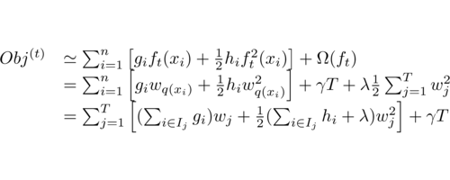
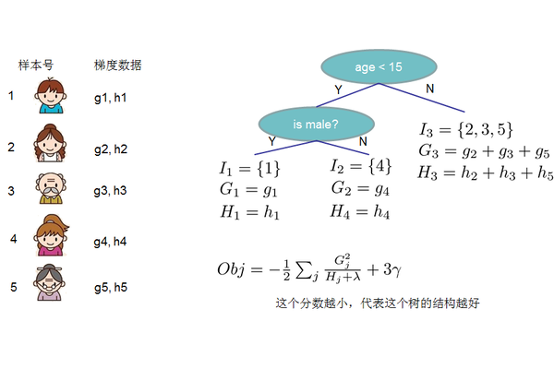
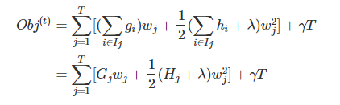
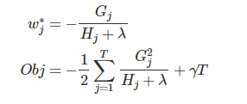
XGBoost-求解目标函数
定义I为：每个叶子上样本的合集—— Ij=i|q(xi)=j
令Gj=∑i∈Ijgi，Hj=∑i∈Ijhi
根据树结构，求导数为0，得到每个叶节点预测分数：
代入目标函数，得到最小结构分数：

Slide 12
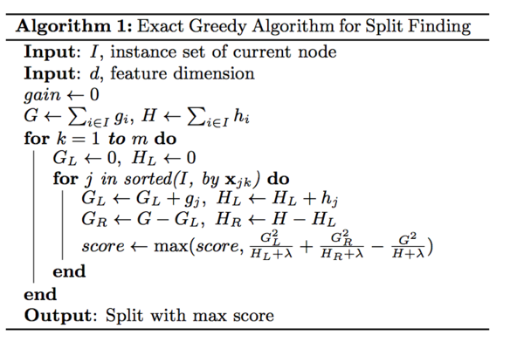
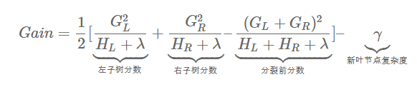
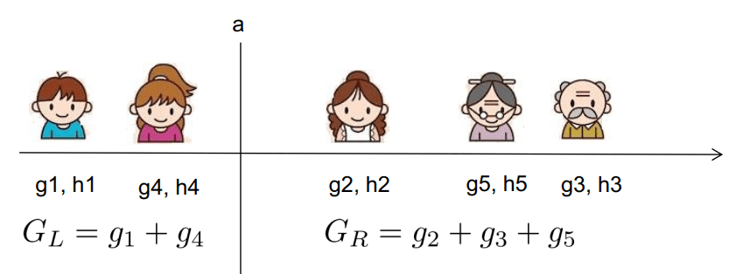
XGBoost-贪心分割算法
Exact Greedy Algorithm
对一个特征，取值排序后，枚举所有分裂点，从左到右扫描得到所有分割梯度GL和GR，分别计算增益，确定最佳分裂点。（分裂不一定使情况变好，引入新叶子的惩罚项γ）
如考虑划分点a，需要计算xj<a和xj≥a的导数和
考虑复杂度：设树高H，特征数d，复杂度为O(Hdnlogn).其中O(nlogn)为排序复杂度

Slide 13
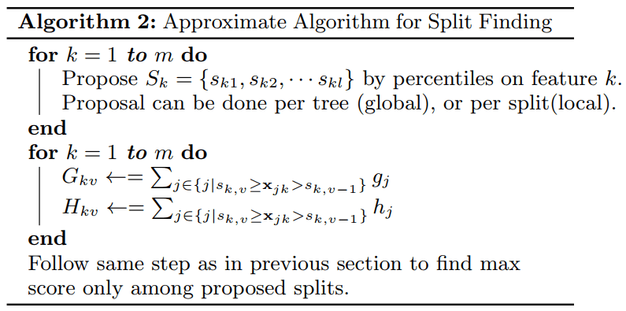
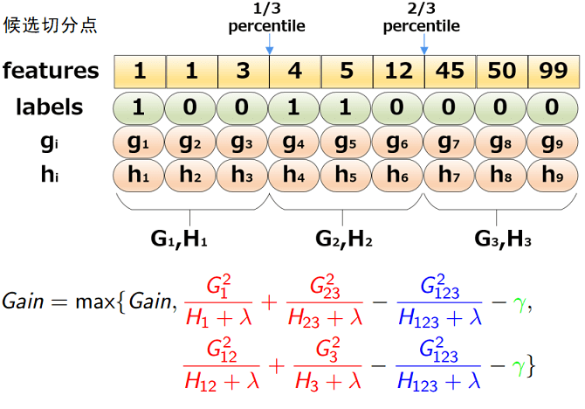
XGBoost-近似分割算法
Approximate Algorithm（近似分割算法）
根据特征k的分布来确定l个候选切分点Sk={sk1,sk2,⋯skl}
然后根据这些候选切分点把相应的样本放入对应的桶中，对每个桶的G,H进行累加。
最后在候选切分点集合上贪心查找，和Exact Greedy Algorithm类似。
Q1：什么时候进行候选切分点的选取？
Q2：如何确定切分点Sk？

Slide 14
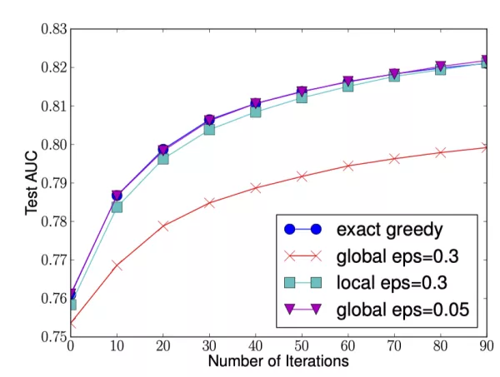
XGBoost-近似分割算法
在提出候选切分点时有两种策略：
Global：学习每棵树前就提出候选切分点，并在每次分裂时都采用这种分割；
Local：每次分裂前将重新提出候选切分点。
Global 策略在候选点数多时（eps 小）可以和 Local 策略在候选点少时（eps 大）具有相似的精度。
此外我们还发现，在 eps 取值合理的情况下，分位数策略可以获得与贪婪算法相同的精度。

Slide 15
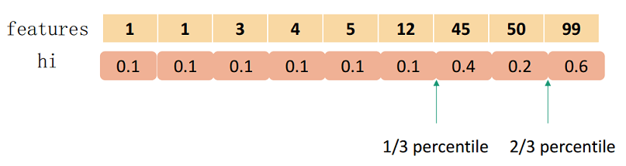
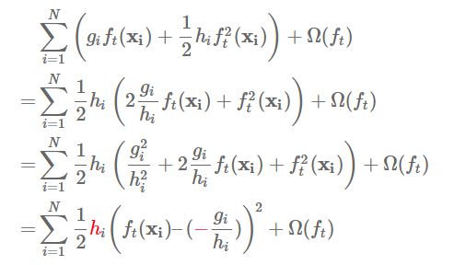
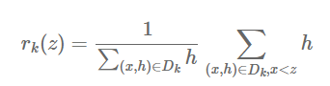
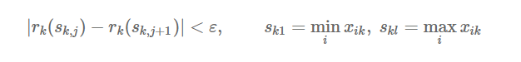
XGBoost-近似分割算法
Quantile分位数
ϕ-quantile：rank在⌊ϕ×N⌋的元素
S=[11,21,24,61,81,39,89,56,12,51]，排序后:[11,12,21,24,39,51,56,61,81,89]
则0.1- quantile = 11， 0.5-quantile = 39
ϵ-approximate ϕ-quantiles：ϕ-quantile是在区间[⌊(ϕ−ϵ)×N⌋,⌊(ϕ+ϵ)×N⌋]
令ϵ = 0.1， 则0.2-quantiles = {11，12，21}
ϵ-approximate quantile summary（分位点近似算法）
Weighted Datasets
对特征k构造multi-set 的数据集：Dk=(x1k,h1),(x2k,h2),…,(xnk,hn) 其中 xik表示样本i的特征k的取值，而hi则为对应的二阶梯度。
可以定义一个rank function为：(表示第k个特征小于z的样本的比例)
对候选切分点{sk1, sk2, …, skl}要求：
可以将目标看作是关于标签为−gi/hi和权重为 hi的平方误差形式
让相邻两个候选分裂点相差不超过某个值ε。因此，总共会得到1/ε个切分点
Notes:
ϵ-approximate quantile summary这个数据结构不需要一次存入所有的数据，它先用一些元组存入部分数据（当然在内部需要排序），这些元组记录的是现有的value值和一些位置信息，有了这些信息，就保证了能够以 εN的精度计算任意的分位查询。只要流式系统中每个时刻都维持这种summary结构，每次查询都能满足精度要求，但是流式数据实时更新，需要解决新增数据的summary更新问题。为此，算法提供了insert操作，insert操作可以保证现有的summary结构仍然可以保证 εN的精度。当然，每次数据插入都需要新增元组，summary结构不能持续增加而不删除，因此到达一定程度需要对summary进行delete。同时，delete操作也可以保证现有的summary结构仍然可以保证 εN的精度。
GK summary： https://blog.csdn.net/matrix_zzl/article/details/78641264
————————————————
版权声明：本文为CSDN博主「anshuai_aw1」的原创文章，遵循 CC 4.0 BY-SA 版权协议，转载请附上原文出处链接及本声明。
原文链接：https://blog.csdn.net/anshuai_aw1/article/details/83025168

Slide 16
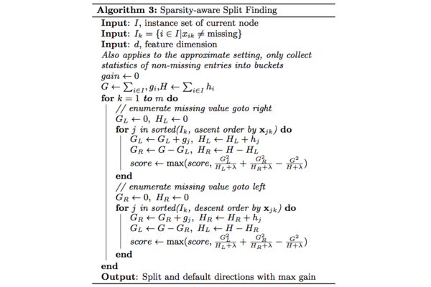
XGBoost-稀疏值处理
Sparsity-aware Split Finding
数据缺失、大量0值、one-hot编码造成数据稀疏
核心：
对于缺失值自动学习它该被划分的方向（左子树/右子树）
方法：
1、让特征k的所有缺失值的都到右子树，然后和之前的一样，枚举划分点，计算最大的gain
2、让特征k的所有缺失值的都到左子树，然后和之前的一样，枚举划分点，计算最大的gain
注意：
在构建树的过程中需要枚举特征缺失的样本，乍一看该算法的计算量增加了一倍，但其实该算法在构建树的过程中只考虑了特征未缺失的样本遍历，而特征值缺失的样本无需遍历只需直接分配到左右节点，故算法所需遍历的样本量减少

Slide 17
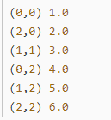
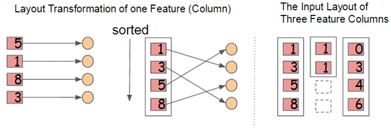
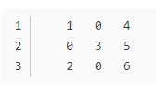
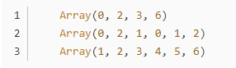
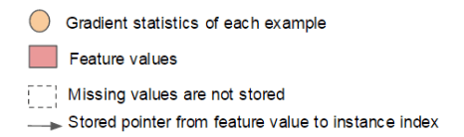
XGBoost-系统设计
分块并行 – Column Block for Parallel Learning
Block中的数据以稀疏格式CSC进行存储
Block中的特征进行排序（不对缺失值排序），且只需要排序一次，以后分裂树的过程可以复用。
最终表示为：
转换：
3x3矩阵
效果：
1、只需在建树前排序一次，后面节点分裂时可以直接根据索引得到梯度信息。
2、复杂度从原来的O(Hd||x|| 0 logn) 降为O(Hd||x|| 0 +||x|| 0 logn)，其中||x||0为训练集中非缺失值的个数。
3、在近似算法中，使用多个Block，每个Block对应原来数据的子集。不同的Block可以在不同的机器上计算。该方法对Local策略尤其有效，因为Local策略每次分支都重新生成候选切分点。
4、数据按列存储，可以同时访问所有的列，很容易实现并行的寻找分裂点算法。此外也可以方便实现之后要讲的out-of score计算。
5、缺点是空间消耗大了一倍
Notes:
CSC原理：
https://blog.csdn.net/qq595662096/article/details/89372898

Slide 18
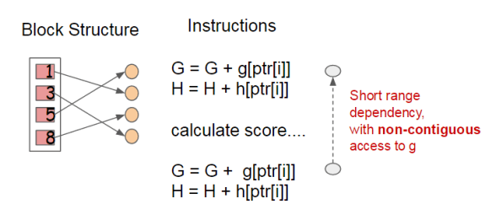
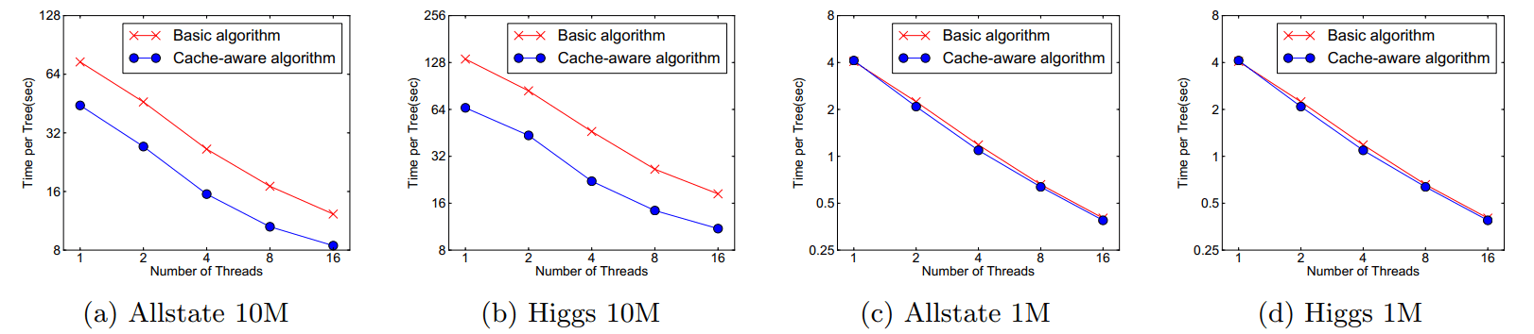
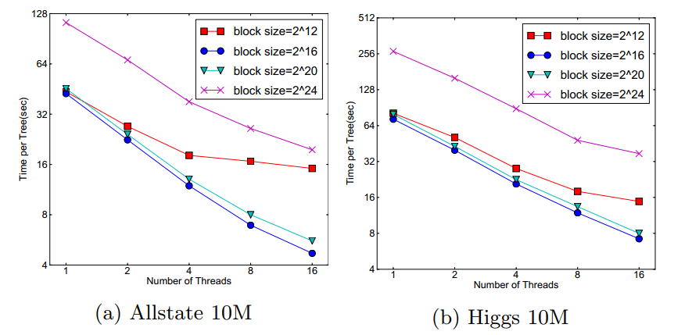
XGBoost-系统设计
缓存优化 – Cache-aware Access
问题:
使用Block结构的一个缺点是取梯度的时候，是通过索引来获取的，而这些梯度的获取顺序是按照特征的大小顺序的。这将导致非连续的内存访问，可能使得CPU cache缓存命中率低，从而影响算法效率。
缓存预取（cache-aware prefetching）
对每个线程分配一个连续的buffer，读取梯度信息并存入Buffer中（这样就实现了非连续到连续的转化），然后再统计梯度信息。
对大规模数据效果明显
Block合理设置后，一般2^16效果好
Notes:
对大规模数据效果明显
Block合理设置后，一般2^16效果好

Slide 19
XGBoost-系统设计
Blocks for Out-of-core Computation
将数据划分为多个Block并存放在磁盘上。计算的时候，使用独立的线程预先将Block放入主内存，因此可以在计算的同时读取磁盘。但是由于磁盘IO速度太慢，通常更不上计算的速度。
因此，需要提升磁盘IO的销量。Xgboost采用了2个策略：
Block压缩（Block Compression）：将Block按列压缩（LZ4压缩算法？），读取的时候用另外的线程解压。对于行索引，只保存第一个索引值，然后只保存该数据与第一个索引值之差(offset)，一共用16个bits来保存offset，因此，一个block一般有2的16次方个样本。
Block拆分（Block Sharding）：将数据划分到不同磁盘上，为每个磁盘分配一个预取（pre-fetcher）线程，并将数据提取到内存缓冲区中。然后，训练线程交替地从每个缓冲区读取数据。这有助于在多个磁盘可用时增加磁盘读取的吞吐量。

Slide 20
Q&A
XGBoost为什么快
当数据集大的时候使用近似算法
Block与并行
CPU cache 命中优化
Block预取、Block压缩、Block Sharding等

Slide 21
Q&A
XGBoost与传统GBDT的不同
优化方法：GBDT 利用梯度下降法进行优化，而 XGBoost 利用牛顿法进行优化；前者只计算一阶梯度，而后者同时用到了一阶梯度和二阶梯度，能加快收敛速度。
正则项：GBDT+ 没有正则项，XGBoost 中加入了正则项来防止过拟合，正则项中包含了树的叶结点个数和每个叶结点的得分值的 L2 的平方和。正则项降低了模型的variance，使学习出来的模型更加简单，防止过拟合。
XGBoost 借鉴了随机森林的做法，支持列抽样（即每次的输入特征不是全部特征），防止过拟合，并减少计算量。
XGBoost 支持特征粒度上的并行(不是树粒度上并行，因为整体还是boosting算法，需要串行生成树)，在确定最佳分割点之前，提前对特征进行预排序。
GBDT 以 CART 回归树作为基学习器，XGBoost 不仅如此还支持线性分类器，此时 XGBoost 就相当于带L1和L2正则化项的逻辑斯蒂回归（分类问题）或者线性回归（回归问题）
XGBoost 带有 Shrinkage 参数，相当于学习率的作用。每次迭代，增加新的模型，在前面成上一个小于1的系数，降低优化的速度，每次走一小步逐步逼近最优模型比每次走一大步逼近更加容易避免过拟合现象；
忽略缺失值: XGBoost 增加了处理缺失值的方案，能够自动学习缺失值的处理策略。不会对该特征为missing的样本进行遍历统计，只对该列特征值为non-missing的样本上对应的特征值进行遍历，通过这个工程技巧来减少了为稀疏离散特征寻找splitpoint的时间开销。
指定缺失值的分隔方向：可以为缺失值或者指定的值指定分支的默认方向，为了保证完备性，会分别处理将missing该特征值的样本分配到左叶子结点和右叶子结点的两种情形，分到那个子节点带来的增益大，默认的方向就是哪个子节点，这能大大提升算法的效率。

Slide 22
防过拟合
目标函数正则项
叶子节点数+叶子节点数输出分数的平方和
行抽样和列抽样：训练的时候只用一部分样本和一部分特征
控制树结构：
限制树层数（4-8，一般取6）
叶结点最少样本数目（防止出现过小的叶结点，降低预测方差）
设置迭代次数和学习率
v=1 原始模型；过小学习率造成计算次数增多
降采样：每次迭代对伪残差样本采用无放回的降采样。
f=1原始模型，推荐0.5-0.8
较小的f能够增强随机性，防止过拟合，收敛更快
Early stopping：
使用的模型不一定是最终的ensemble，可以根据测试集的测试情况，选择使用前若干棵树

Slide 23
参数
# 通用参数
# booster: gbtree/gblinear分别是提升树的种类
# num_feature 用到的特征维度，自动设置，不用手动式设置
# silent: true/flase: 训练过程是否打印日志
# n_jobs: 1, 并行运行的多线程数
# 提升树参数
'learning_rate': 0.1, # 学习率
'max_depth': 4, # 默认是6，设置树的最大深度，控制过拟合。一般取3-10
# max_leaf_nodes: # 树上最大的节点/叶子数量，替代max_depth
'gamma': 0.1, # 节点分裂所需的最小损失函数下降值。值越大，算法越保守。越大，损失函数下降更多才能分裂节点，即树不易分裂节点
'n_estimators': 90, # 要拟合的树的棵树，可以认为是训练轮数
'min_child_weight': 3, # 决定最小节点样本权重和。避免过拟合，值↑，避免学习到局部的特殊样本
'subsample': 0.8, # 每棵树随机采样的比例。参数↓，算法→保守。设置过小，欠拟合。典型值：0.5（平均采样）-1
'colsample_bytree': 0.8, # 每棵树随机采样的列数的占比。一般取0.5-1
'reg_alpha': 0.05, # L1的正则化项。在高维情况下，速度更快
'reg_lambda': 0.05 # L2的正则化项
# 学习目标参数
# objective: 默认reg：linear。定义需要被最小化的损失函数。
# eval_metric: 有效数据的度量方法。回归，默认为rmse，分类默认为error
'seed': 0, # 随机数的种子

Slide 24
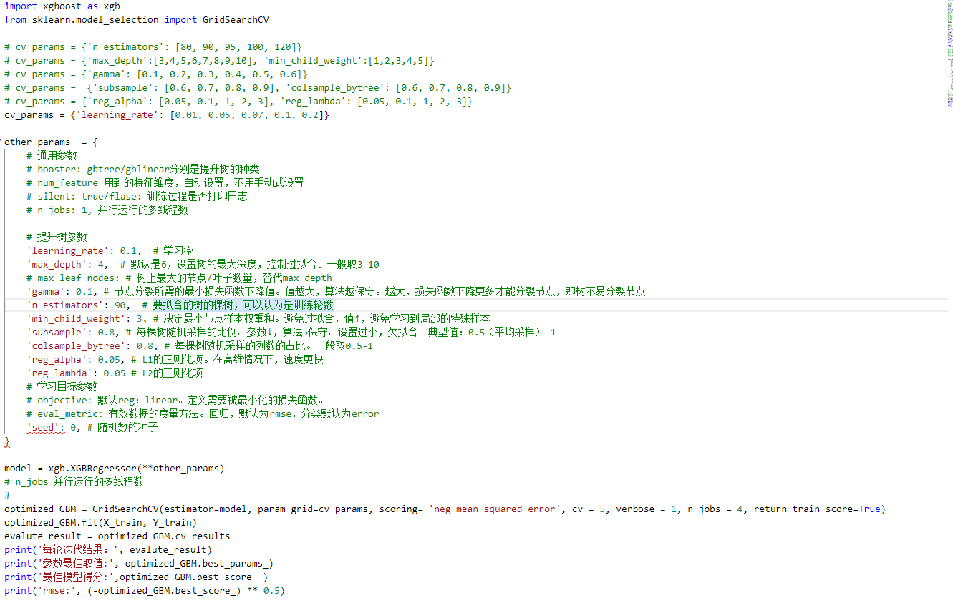
实验

Slide 25
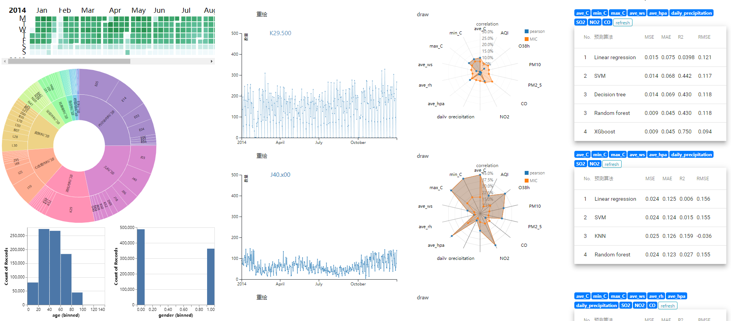
系统分析
系统主要分为几个部分，其中：
1、门诊随时间分布
2、疾病数量统计
3、年龄和性别分布
4、时序数据（门诊量）可视化
5、环境因素相关性分析
6、预测评价可视化
①
④
⑤
⑥
②
③

Slide 26
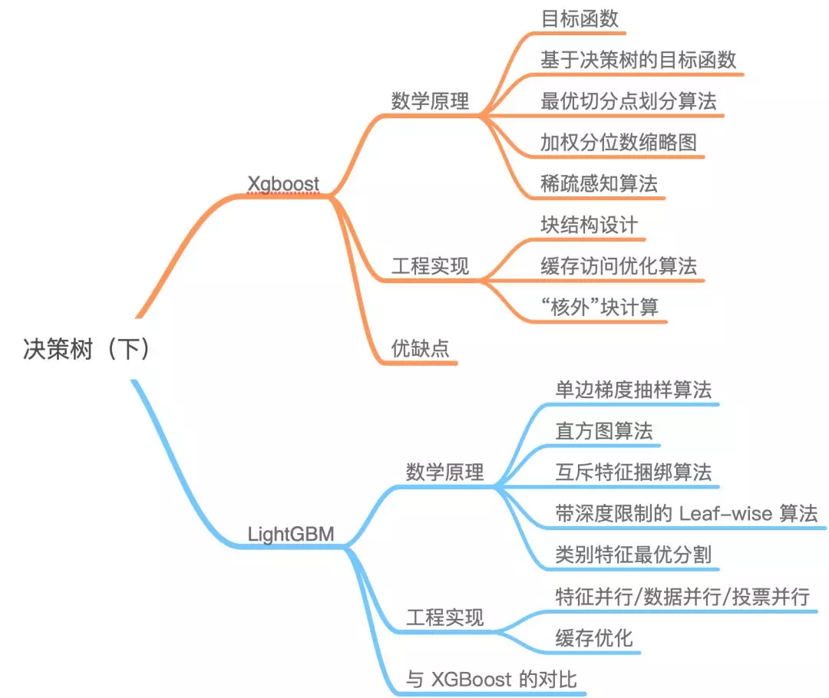
思维导图

Slide 27
参考资料
集成学习（三）XGBoost： https://www.hrwhisper.me/machine-learning-xgboost/
XGBoost解读(2)--近似分割算法: https://yxzf.github.io/2017/04/xgboost-v2/(http://datavalley.github.io/2017/09/11/xgboost%E6%BA%90%E7%A0%81%E4%B9%8B%E5%88%86%E4%BD%8D%E7%82%B9)
Xgboost 和lightGBM： https://mp.weixin.qq.com/s/AG4QYTtdtj44hnf6sx0A_g

